Slide 1

Tóniny
Tematická oblast | Komunikace hudebního umění se znakovými systémy uměleckých a společenských oborů
Datum vytvoření | 3. července 2014
Ročník | 1. ročník čtyřletého gymnázia, 5. ročník osmiletého gymnázia
Stručný obsah | Tóniny, kvintový kruh
Způsob využití | postupně procházíme snímky a odpovídáme na otázky
Autor | Ing. Karel Dvořáček
Kód | VY_32_INOVACE_36_EDVO15
Gymnázium a Jazyková škola s právem státní jazykové zkoušky Zlín

Slide 2
Tóniny
Již staří Řekové ☺ dali základ evropskému systému tónin.
Do středověku se používal systém církevních stupnic, které vycházely z různých dvojic řeckých tetrachordů (kombinace dvou celých tónů a jednoho půltónu), pojmenované podle řeckých kmenů.
V 17. stol. převládl dur-mollový systém díky temperovanému (stejnoměrnému) ladění.

Slide 3
Kvintový kruh
Znázorňuje kvintovou příbuznost tónin.
Pomáhá určit předznamenání.
Pomáhá při transpozici a tvorbě akordů.
Postup:
Nakreslete kruh, rozdělený jako ciferník hodin na 12 dílů.
Základem je tón C na dvanáctce, vpravo píšeme postupně tóny o kvintu vyšší, tedy G, D, A ..., vlevo o kvintu nižší (nebo o kvartu vyšší ☺), tedy F, B (Hes), Es, As, ...

Slide 4
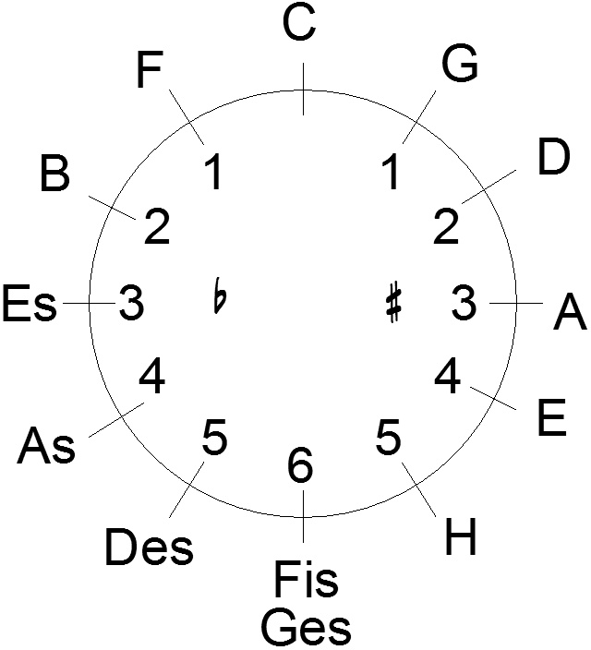
Kvintový kruh

Slide 5
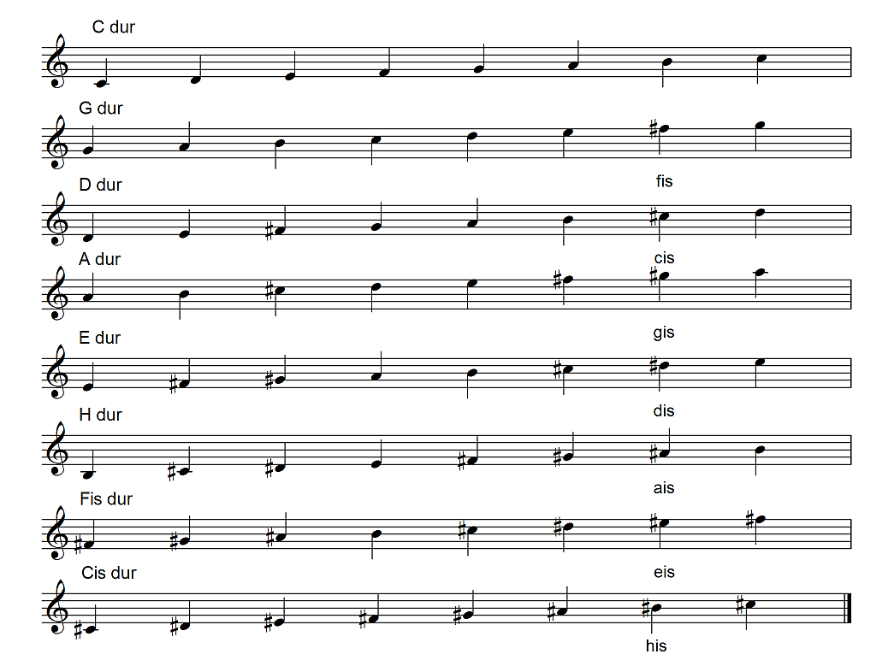
Tóniny s křížky

Slide 6
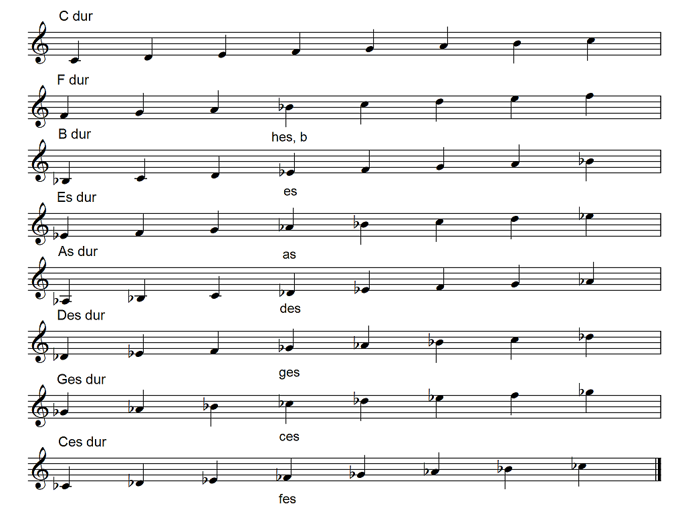
Tóniny s béčky

Slide 7
Otázky a úkoly
Pomocí kvintového kruhu určete, kolik křížků má stupnice A dur a které to jsou. Zapište stupnici do not.
Fis, cis, gis.
Kolik b má stupnice B dur a které to jsou? Zapište ji do not.
B (hes), es.

Slide 8
Použitá literatura
Michels, Ulrich. Encyklopedický atlas hudby.
Praha: Nakladatelství Lidové noviny, 2000,
ISBN 80-7106-238-3.

